Slide 1
КЫРГЫЗ РЕСПУБЛИКАСЫНЫН МИНИСТРЛЕР КАБИНЕТИНЕ КАРАШТУУ ЖЕКЕ МААЛЫМАТТАРДЫ КОРГОО БОЮНЧА МАМЛЕКЕТТИК АГЕНТТИК
ГОСУДАРСТВЕННОЕ АГЕНТСТВО ПО ЗАЩИТЕ ПЕРСОНАЛЬНЫХ ДАННЫХ ПРИ КАБИНЕТЕ МИНИСТРОВ КЫРГЫЗСКОЙ РЕСПУБЛИКИ
ГОСАГЕНТСТВО ПО ЗАЩИТЕ ПЕРСОНАЛЬНЫХ ДАННЫХ
2022 ГОД
Кыргызской Республике
2022 год

Slide 2
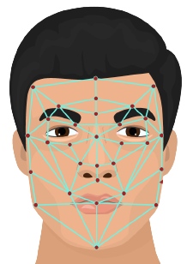
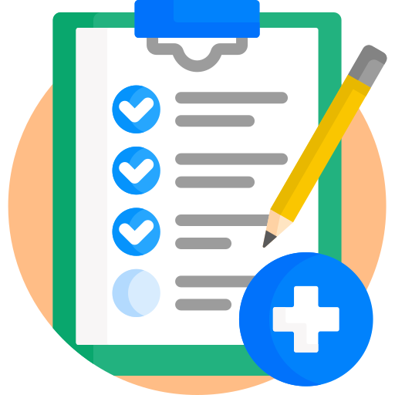
ЧТО ТАКОЕ ПЕРСОНАЛЬНЫЕ ДАННЫЕ?
Персональные
данные

Slide 3
ПЕРСОНАЛЬНЫЕ ДАННЫЕ
ПИН
ФИО
Личный номер
Отпечаток пальца
Сетчатка глаза
Рисунок вен
Биометрия лица
Cookie - куки
Уникальный логин
Почерк / подпись
Электронная подпись
Генетика / ДНК
Финансовые операции
Родственники
Пароли
Судимость
Национальность
Дата, место рождения
Знания
Привычки
Жизненные события
Образование
Материальное положение
Убеждения

Slide 4
ОСОБО ОХРАНЯЕМЫЕ ПЕРСОНАЛЬНЫЕ ДАННЫЕ
раса и национальность
политические взгляды
вероисповедание
сексуальная ориентация
биометрические данные — физические, физиологические или поведенческие признаки физического лица, при помощи которых возможно однозначно идентификацировать человека. Например, изображение человеческого лица, отпечатки пальцев, сечатки глаза, запись голоса и т.п.
данные о здоровье – данные о физическом или психическом здоровье человека. Нарпимер, медицинские анализы и заключения.
генетические данные – унаследованные или приобретенные генетические признаки физического лица, предоставляющие уникальную информацию о физиологии или здоровье, а также соответствующие биологические образцы

Slide 5
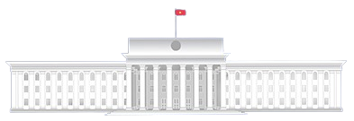
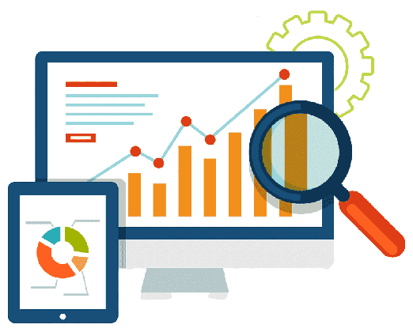
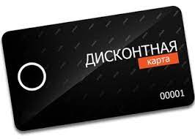
ПРИМЕРЫ СБОРА ПЕРСОНАЛЬНЫХ ДАННЫХ
ЭЛЕКТРОННЫЕ
КОШЕЛЬКИ
ШКОЛЫ
ГОСУДАРСТВЕННЫЕ И МУНИЦИПАЛЬНЫЕ ОРГАНЫ
СКИДОЧНЫЕ
КАРТЫ
ИНТЕРНЕТ-
БАНКИНГ
МАРКЕТИНГ

Slide 6
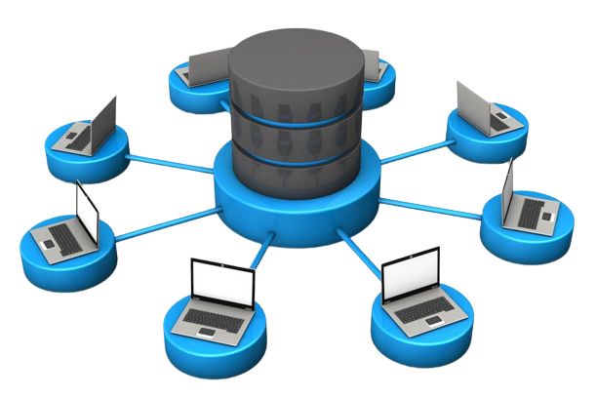
Госорганы и органы местного самоуправления - держатели массивов данных
Держатель (обладатель) массива персональных данных обладает временными правами на обработку информации персонального характера по личному согласию гражданина
Гражданин — единственный
законный владелец данных о себе

Slide 7
Что знают о гражданах госорганы?
- ИНН
- биометрические данные
- паспортные данные
- недвижимость
- транспортные средства
- социальные и налоговые отчисления
- по должностным лицам руководящего состава - содержание банковских счетов
- наличие / отсутствие судимости
- медицинские анализы
- СПИД/ВИЧ/туберкулез
- ФИО детей, обучающихся в школе;
- аффилированность (через регистрацию юридических лиц)
- родственные связи (автобиография)

Slide 8
Что знают о гражданах коммерческие организации?
- ИНН;
- паспортные данные;
- адрес;
- геолокация;
- история покупок и платежей (магазины, аптеки);
- пищевые предпочтения;
- данные банковских карт;
- медицинские анализы;
- история посещения веб-ресурсов;
- платежеспособность или наличие имущества (залог в банках или вузы);
- история поездок

Slide 9
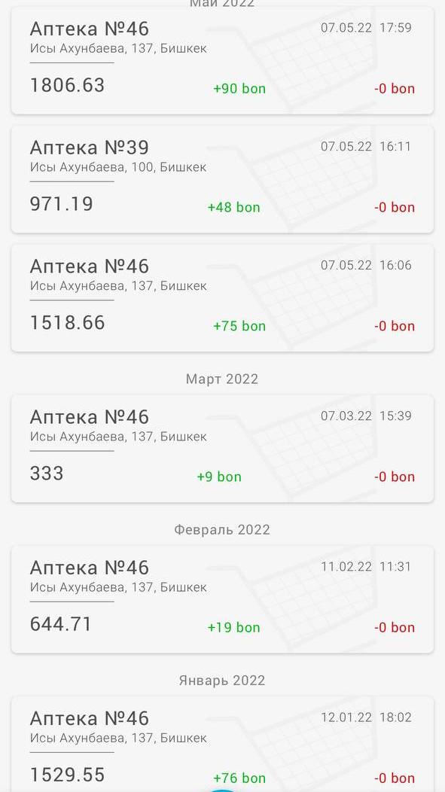
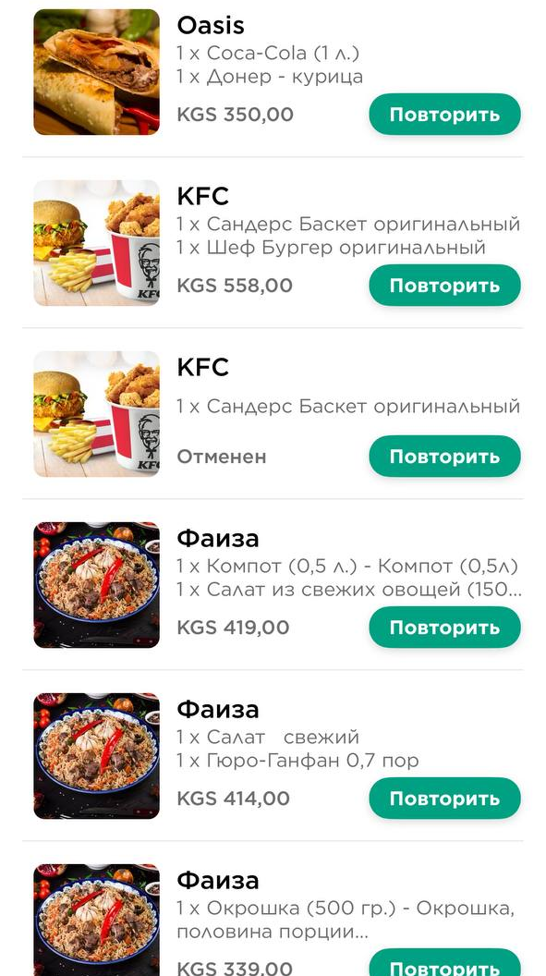

Slide 10
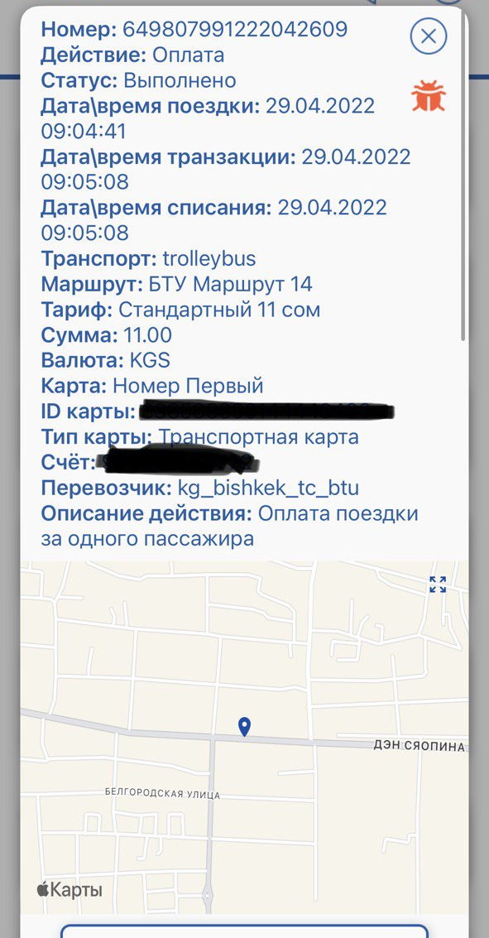
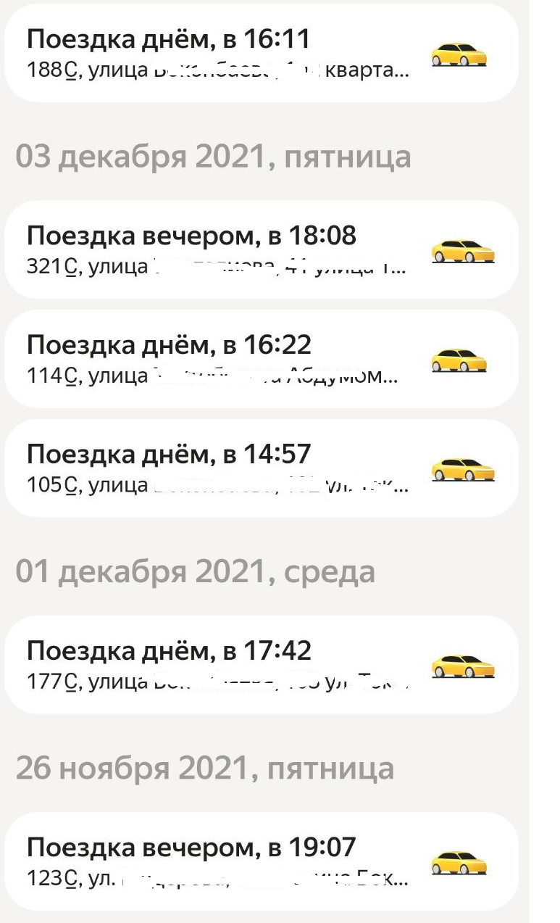

Slide 11
Последствия
Кража персональные данных является серьезной угрозой для жертв утечки данных. Утечки данных могут раскрыть все, от номеров социального страхования до банковской информации. Как только преступник получит эти данные, он может участвовать во всех видах мошенничества.
Notes:
Ущерб, который может нанести утечка данных
Для коммерческих организаций: утечка данных может иметь разрушительные последствия для репутации организации и финансовых результатов. Многие организации (например, Equifax, Target и Yahoo) стали жертвами утечки данных. И сегодня многие люди ассоциируют/помнят эти компании с самим инцидентом с утечкой данных, а не с их фактическими бизнес-операциями.
Для государственных организаций: скомпрометированные данные могут означать передачу строго конфиденциальной информации иностранным лицам. Военные операции, политические сделки и детали, касающиеся важнейшей национальной инфраструктуры, могут представлять серьезную угрозу для правительства и его граждан.
Для физических лиц: кража личных данных является серьезной угрозой для жертв утечки данных. Утечки данных могут раскрыть все, от номеров социального страхования до банковской информации. Как только преступник получит эти данные, он сможет участвовать во всех видах мошенничества под вашим именем. Кража вашей личности может дискредитировать вас, и даже если вы будете действовать законно, вернуться назад будет трудно.

Slide 12
Что сделано и планы

Slide 13
Статистика

Slide 14
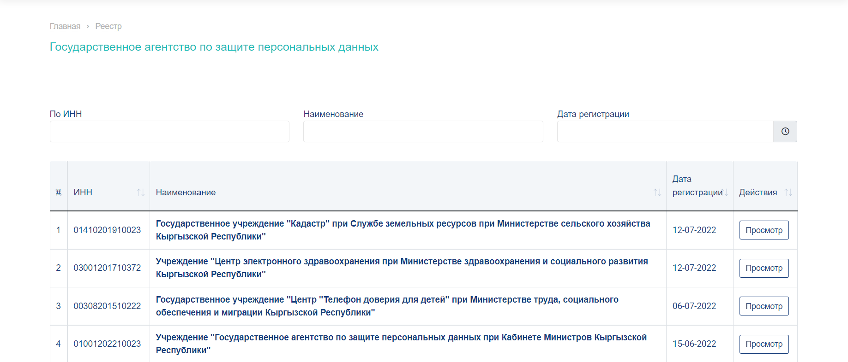
КТО СОБИРАЕТ ПЕРСОНАЛЬНЫЕ ДАННЫЕ?
РЕЕСТР ДЕРЖАТЕЛЕЙ (ОБЛАДАТЕЛЕЙ) МАССИВОВ ПЕРСОНАЛЬНЫХ ДАННЫХ

Slide 15
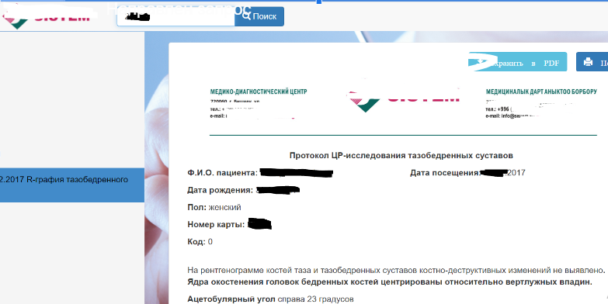
В медицинской клинике «С.» - в открытом виде отображаются медицинские анализы пациентов.
Направлено 2 запроса

Slide 16
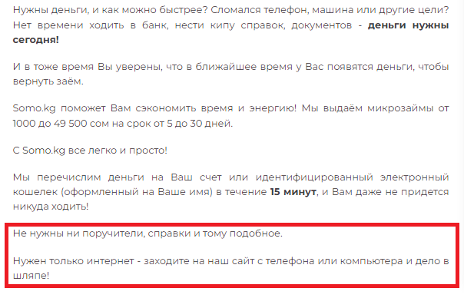
В апреле 2022 года в Токмоке заключенный через мобильное приложение «S.KG» взял кредит, используя чужие персональные данные.
Проработка с МВД.

Slide 17
Кто является держателем?
Держатель (обладатель) массива персональных данных - органы государственной власти, органы местного самоуправления и юридические лица, на которые возложены полномочия определять цели, категории персональных данных и контролировать сбор, хранение, обработку и использование персональных данных в соответствии с настоящим Законом.
Часть 2 статьи 16 Закона «Об информации персонального характера»
Юридические лица имеют право на работу с персональными данными после регистрации в уполномоченном государственном органе в качестве держателя (обладателя) массива персональных данных в соответствии со статьей 30 настоящего Закона.

Slide 18
Обработчик
Обработчик - физическое или юридическое лицо, определяемое держателем (обладателем) персональных данных, которое осуществляет обработку персональных данных на основании заключенного с ним договора.

Slide 19
Наши контакты:
Адрес: город Бишкек, проспект Чуй, 265а (Национальная Академия наук Кыргызской Республики, второй этаж, западное крыло)
Телефон: +312 64 10 14, +(996) 990 950 850
Сайт: https://dpa.gov.r
Email: info@dpa.gov.kg

Slide 20
Подписывайтесь на наши страницы в социальных сетях:
Фейсбук и Инстаграм: dpa.gov.kg
Телеграм: @dpagovkg
Телеграм-бот: @AgentstvoPDbot

Slide 21
Спасибо за внимание!
info@dpa.gov.kg

